Slide 1

CHƯƠNG III: HÀM SỐ VÀ ĐỒ THỊ
§1. Hàm số và đồ thị
§2. Hàm số bậc hai. Đồ thị hàm số bậc hai và ứng dụng
§3. Dấu của tam thức bậc hai
§4. Bất phương trình bậc hai một ẩn
§5. Hai dạng phương trình quy về phương trình bậc hai

Slide 2
Nhiệm vụ ở nhà
Nhiệm vụ 1: (nhóm 1,2)
Hãy tìm kiếm các hình ảnh, video về các công trình có hình dạng đường Parabol trên Internet (hoặc hoặc ghi lại bằng video).
Nhiệm vụ 2: (nhóm 3,4)
Học sinh dung phần mền Geogebra vẽ đồ thị các hàm số sau :

Slide 3

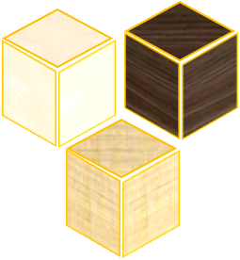
TOÁN HỌC
➉
CHƯƠNG III. HÀM SỐ VÀ ĐỒ THỊ
HÀM SỐ BẬC HAI. ĐỒ THỊ HÀM SỐ BẬC HAI VÀ ỨNG DỤNG
§2
I
HÀM SỐ BẬC HAI
II
ĐỒ THỊ HÀM SỐ BẬC HAI
III
ỨNG DỤNG

Slide 4
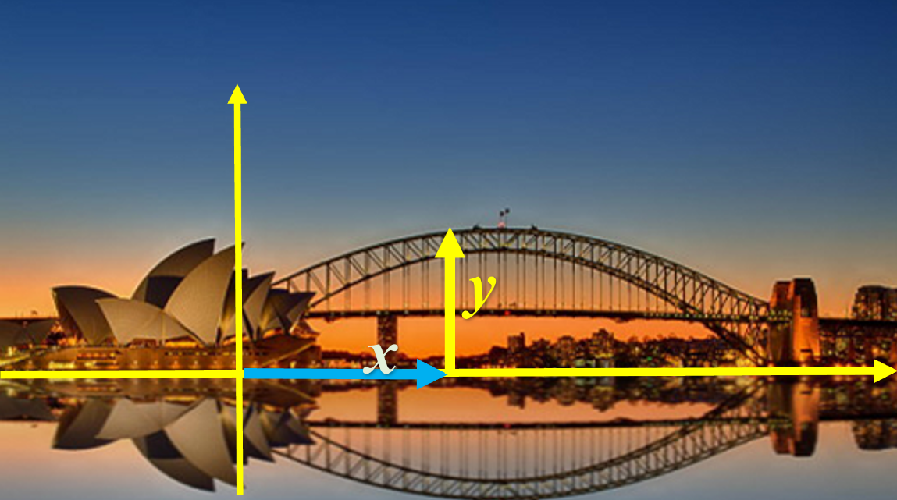

I
HÀM SỐ BẬC HAI
Khởi động
Cầu cảng Sydney là một trong những hình ảnh biểu tượng của thành phố Sydney và nước Australia. Độ cai y (m) của một điểm thuộc vòng cung thành cầu cảng Sydney có thể biểu diễn theo độ dài x (m) tính từ chân cầu bên trái dọc theo đường nối với chân cầu bên phải như hình sau (Hình 10):
y = -0,00188((x-251,5)² + 118
$$Hàm số:y=−0,00188{((x−251,5) }^{2}+118 \\ có gì đặc biệt?$$

Slide 5
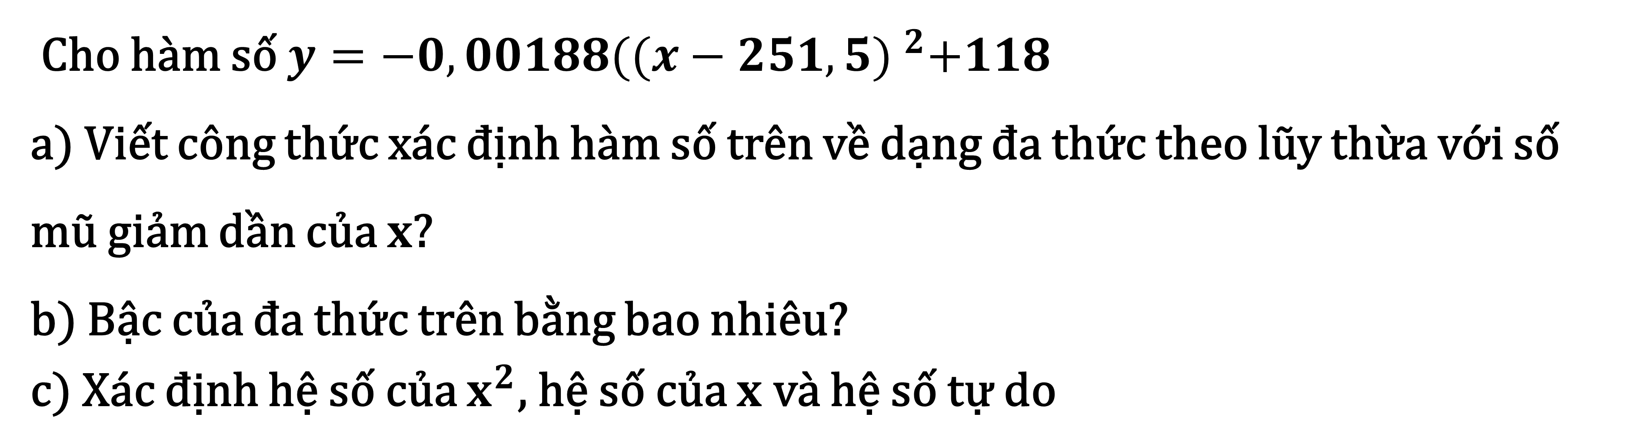
Câu hỏi
Cho hàm số $y=−0,00188{((x−251,5) }^{2}+118$
a) Viết công thức xác định hàm số trên về dạng đa thức theo lũy thừa với số mũ giảm dần của $x$?
b) Bậc của đa thức trên bằng bao nhiêu?
c) Xác định hệ số của $x^{2}$, hệ số của $x$ và hệ số tự do

Slide 6


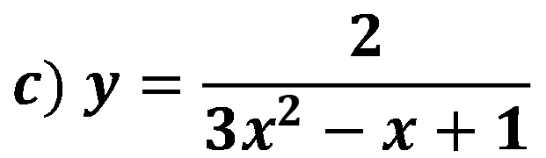
Câu hỏi
Hàm số nào dưới đây là một hàm số bậc hai? Với những hàm số bậc hai đó xác định hệ số $a, b, c$ lần lượt là hệ số của $x^{2}$, hệ số của $x$ và hệ số tự do
$$c) y=\frac{2}{{3x}^{2}−x+1}$$
$$a) y=x^{2}−2x+1$$
$$b) y=2x−5$$

Slide 7

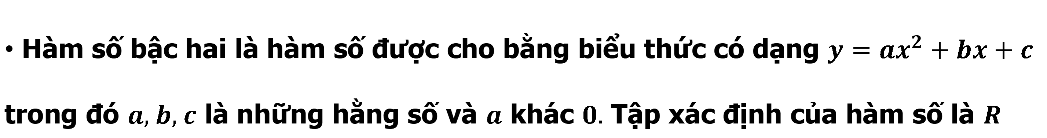
I
HÀM SỐ BẬC HAI
Ghi nhớ
Hàm số bậc hai là hàm số được cho bằng biểu thức có dạng $y=ax^{2}+bx+c$
trong đó $a, b, c$ là những hằng số và $a$ khác $0.$ Tập xác định của hàm số là $R$
Câu hỏi
Notes:
Note: hiệu ứng xuất hiện…

Slide 8

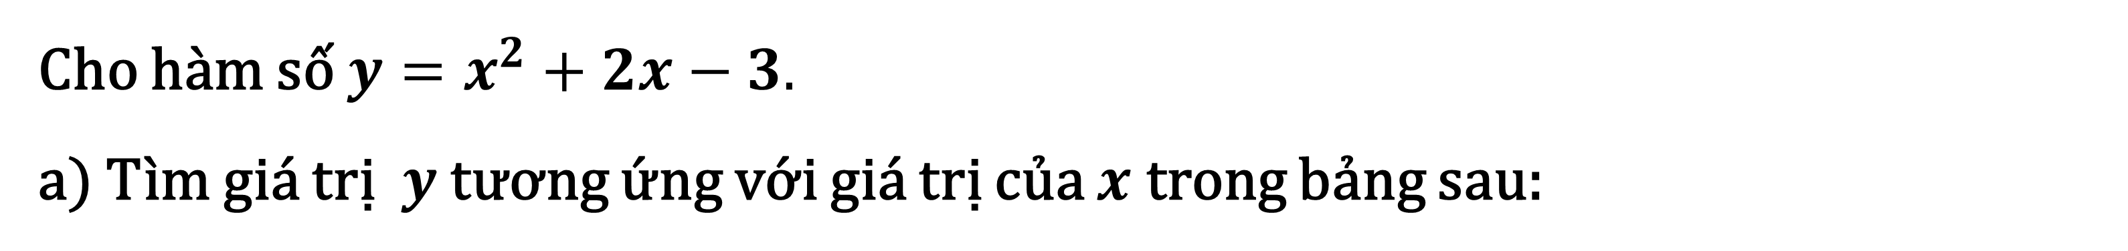
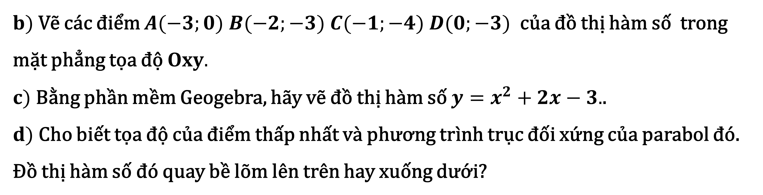
II
ĐỒ THỊ HÀM SỐ BẬC HAI
Ví dụ
Cho hàm số $y=x^{2}+2x−3.$
a) Tìm giá trị $y$ tương ứng với giá trị của $x$ trong bảng sau:
$b)$ Vẽ các điểm $A(−3;0) B(−2;−3) C(−1;−4) D(0;−3)$ của đồ thị hàm số trong mặt phẳng tọa độ $Oxy.$
$c)$ Bằng phần mềm Geogebra, hãy vẽ đồ thị hàm số $y=x^{2}+2x−3.$.
$d)$ Cho biết tọa độ của điểm thấp nhất và phương trình trục đối xứng của parabol đó. Đồ thị hàm số đó quay bề lõm lên trên hay xuống dưới?
Notes:
Note: hiệu ứng xuất hiện…

Slide 9

Ví dụ
Cho hàm số ${y=−x}^{2}+2x+3.$
a) Tìm tọa độ 5 điểm thuộc đồ thị hàm số trên có hoành độ lần lượt là $−1, 0, 1, 2, 3$ rồi vẽ chúng trong mặt phẳng tọa độ Oxy.
b) Vẽ đường cong đi qua 5 điểm trên. Hãy dự đoán đồ thị hàm số ?
c) Bằng phần mềm Geogebra hãy vẽ đồ thị hàm số .
d) Cho biết tọa độ của điểm cao nhất và phương trình trục đối xứng của parabol đó. Đồ thị hàm số đó quay bề lõm lên trên hay xuống dưới?

Slide 10
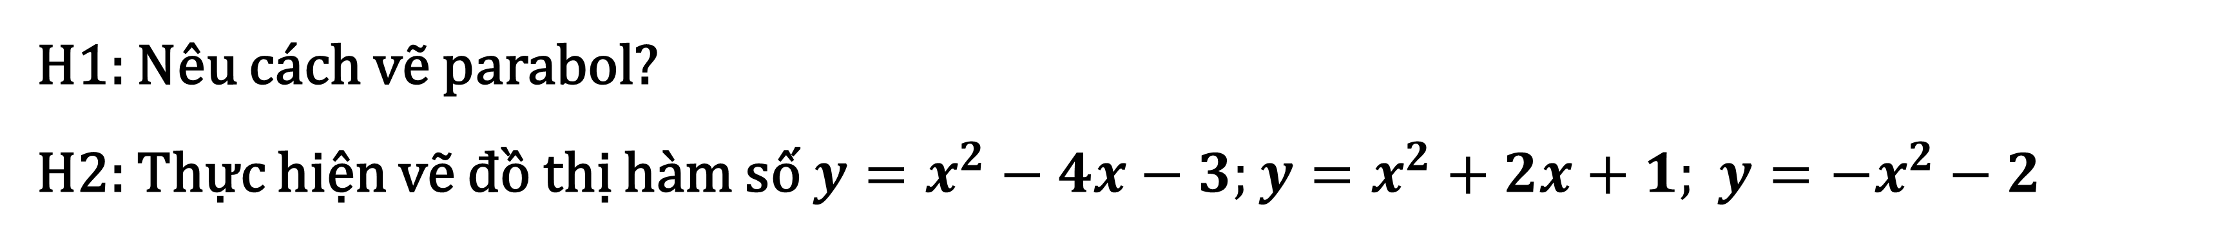
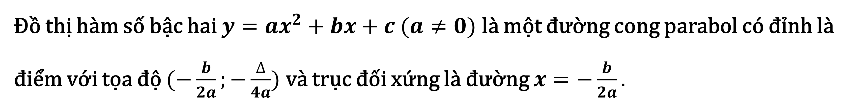
Ghi nhớ
Đồ thị hàm số bậc hai $y=ax^{2}+bx+c (a≠0)$ là một đường cong parabol có đỉnh là điểm với tọa độ $(−\frac{b}{2a};−\frac{∆}{4a})$ và trục đối xứng là đường $x=−\frac{b}{2a}.$
H1: Nêu cách vẽ parabol?
H2: Thực hiện vẽ đồ thị hàm số $y=x^{2}−4x−3;y=x^{2}+2x+1; y=−x^{2}−2$

Slide 11
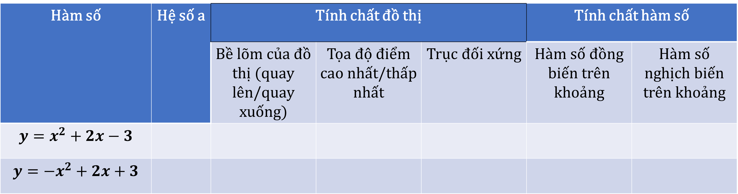
Ví dụ
Quan sát đồ thị hàm số bậc hai $y=x^{2}+2x−3$và $y=−x^{2}+2x+3$ . Hãy điền các thông tin vào bảng
Hàm số | Hệ số a | Tính chất đồ thị |  |  | Tính chất hàm số
 |  | Bề lõm của đồ thị (quay lên/quay xuống) | Tọa độ điểm cao nhất/thấp nhất | Trục đối xứng | Hàm số đồng biến trên khoảng | Hàm số nghịch biến trên khoảng
$$y=x^{2}+2x−3$$
$$y=−x^{2}+2x+3$$
1. Hãy nêu khoảng ĐB, NB của hàm số bậc hai tổng quát?
2. Hãy lập BBT của hàm số bâc hai tổng quát?

Slide 12
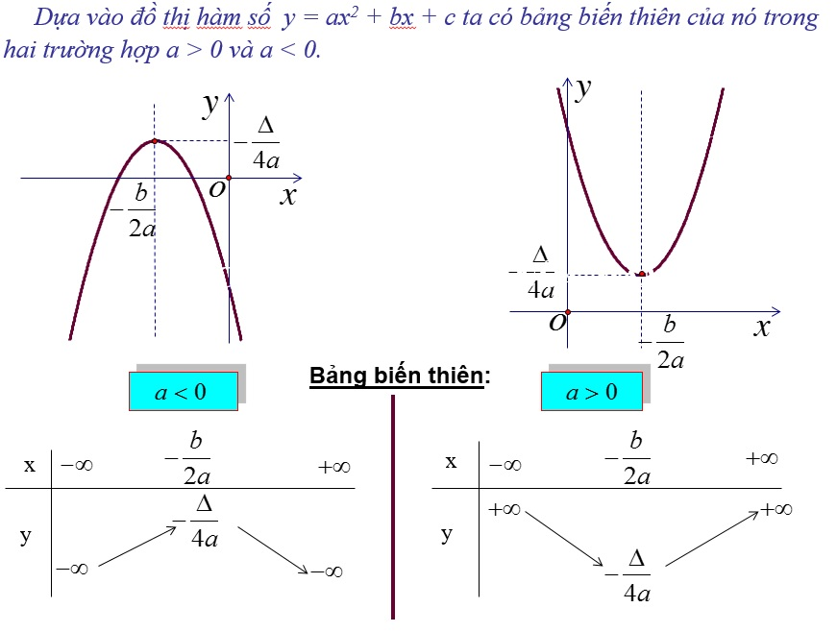
Trả lời

Slide 13
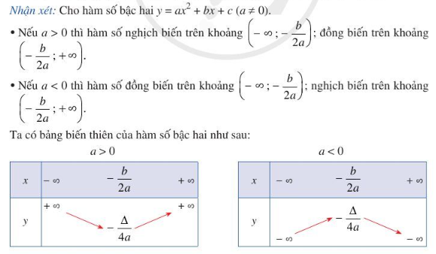
Trả lời

Slide 14
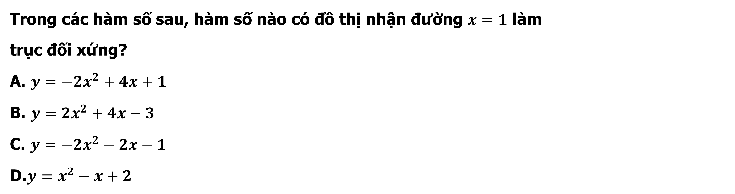
.
BÀI TẬP TRẮC NGHIỆM
Câu 1
Trong các hàm số sau, hàm số nào có đồ thị nhận đường $x=1$ làm
trục đối xứng?
A. $y=−2x^{2}+4x+1$
B. $y=2x^{2}+4x−3$
C. $y=−2x^{2}−2x−1$
D.$y=x^{2}−x+2$
Trả lời
Xét đáp án A, ta có

Slide 15

BÀI TẬP TRẮC NGHIỆM
Câu 2
Đỉnh của parabol $(P): y=3x^{2}−2x+1$ là:
A. $I\left(−\frac{1}{3};\frac{2}{3}\right)$ C. $I\left(\frac{1}{3};−\frac{2}{3}\right)$
B. $I\left(−\frac{1}{3};−\frac{2}{3}\right)$ D. $I\left(\frac{1}{3};\frac{2}{3}\right)$
Trả lời
Ta có :

Slide 16
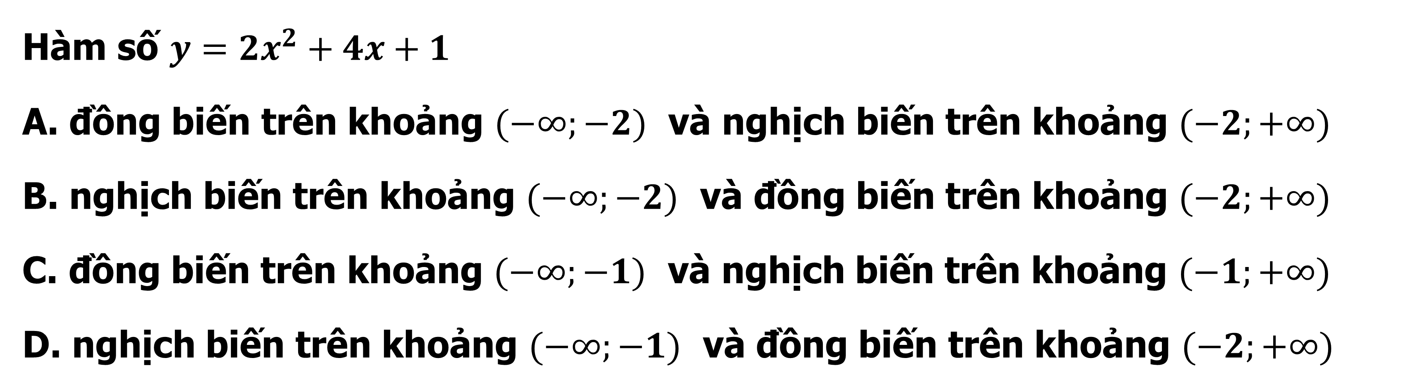
BÀI TẬP TRẮC NGHIỆM
Câu 3
Hàm số $y=2x^{2}+4x+1$
A. đồng biến trên khoảng $(−∞;−2)$ và nghịch biến trên khoảng $(−2;+∞)$
B. nghịch biến trên khoảng $(−∞;−2)$ và đồng biến trên khoảng $(−2;+∞)$
C. đồng biến trên khoảng $(−∞;−1)$ và nghịch biến trên khoảng $(−1;+∞)$
D. nghịch biến trên khoảng $(−∞;−1)$ và đồng biến trên khoảng $(−2;+∞)$
Trả lời

Slide 17
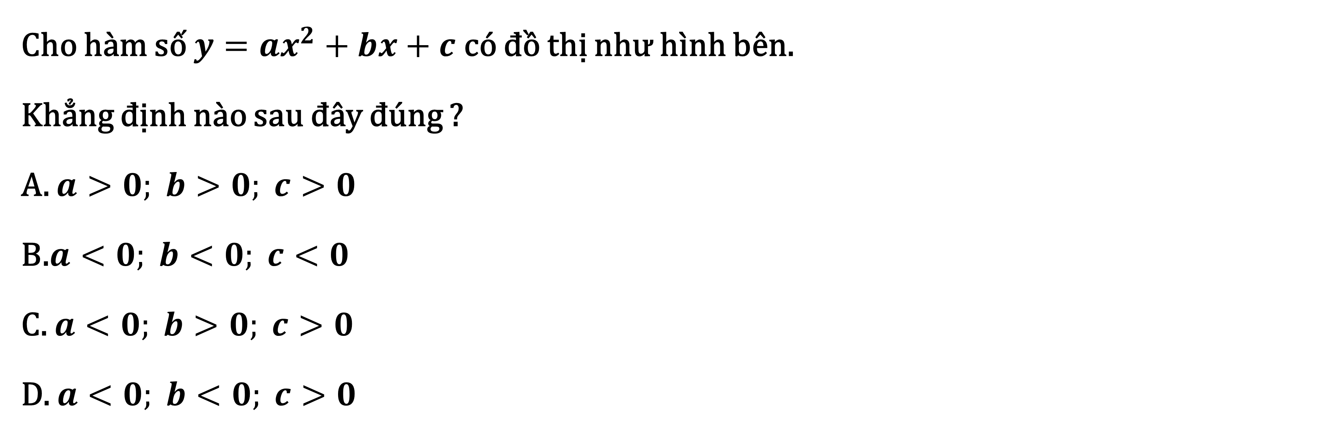
BÀI TẬP TRẮC NGHIỆM
Câu 4
Cho hàm số $y=ax^{2}+bx+c$ có đồ thị như hình bên.
Khẳng định nào sau đây đúng ?
A. $a>0; b>0; c>0$
B.$a<0; b<0; c<0$
C. $a<0; b>0; c>0$
D. $a<0; b<0; c>0$
Trả lời

Slide 18

BÀI TẬP TRẮC NGHIỆM
Câu 5
Xác định parabol $(P): y=ax^{2}+bx+c$ biết rằng đi qua điểm $M(0;4)$ và có
trục đối xứng $x=1$
A. $y=2x^{2}−4x+4$
B. $y=2x^{2}+4x−3$
C. $y=2x^{2}−3x+4$
D. $y=2x^{2}+x+4$
Trả lời

Slide 19
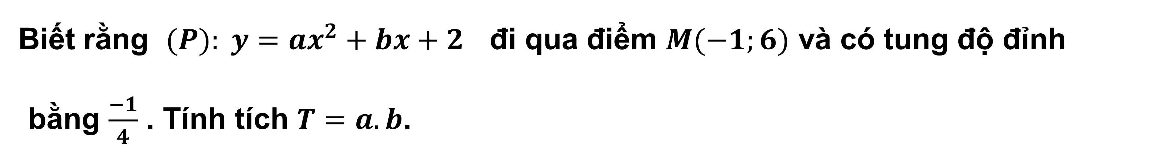
BÀI TẬP TRẮC NGHIỆM
Câu 6
Biết rằng $(P): y=ax^{2}+bx+2$ đi qua điểm $M(−1;6)$ và có tung độ đỉnh bằng $\frac{−1}{4}$ . Tính tích $T=a.b$.
A. T = -3 B. T = -2
C. T = 192 D. T =28
Trả lời

Slide 20
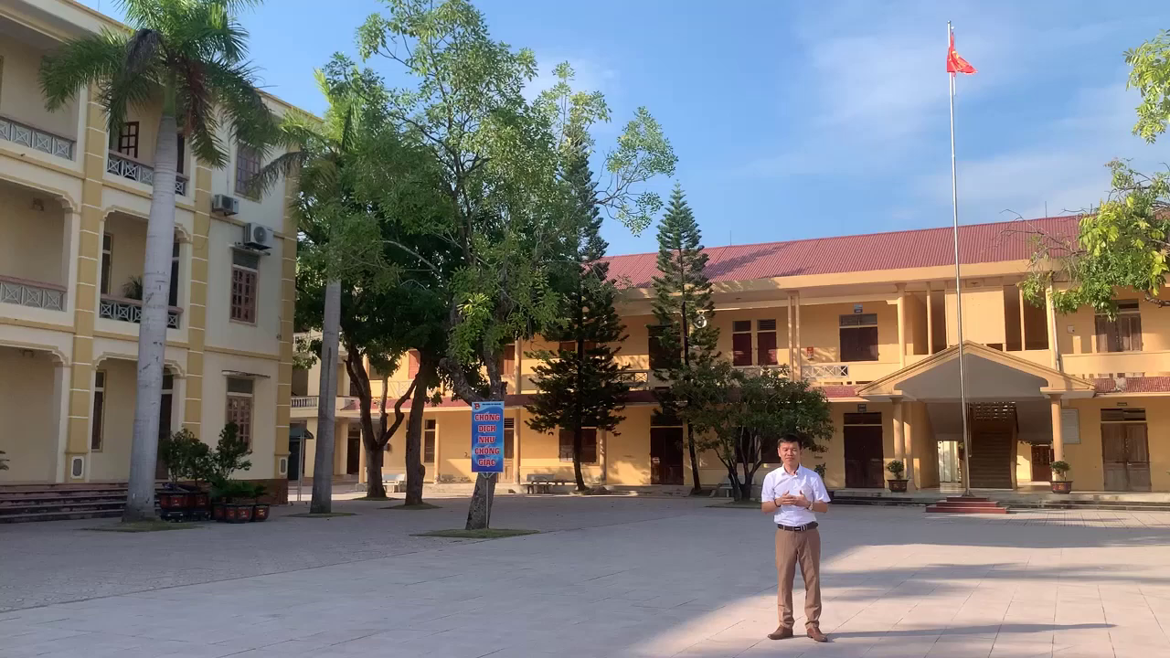
Trải nghiệm thông qua xem video về 1 tình huống thực tiễn:

Slide 21
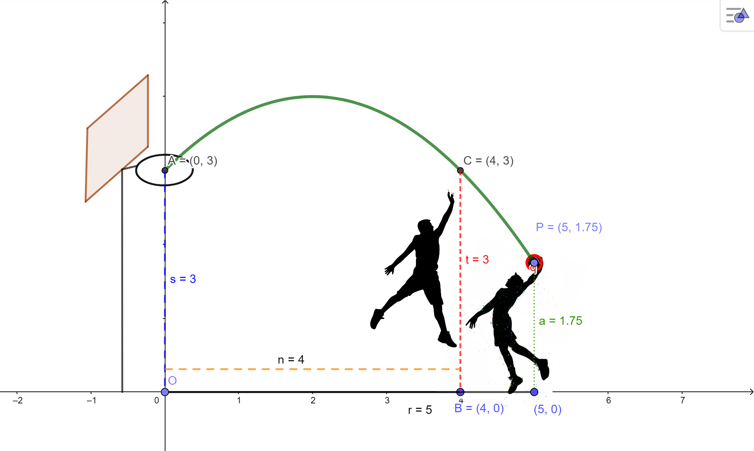
III
ỨNG DỤNG
Bài toán thực tế 1:
Trong tình huống thực tế như hình vẽ với đơn vị là mét, hãy tính chiều cao nhất quả bóng trong khi bay tới rổ biết rằng quỹ đạo là 1 parabol

Slide 22
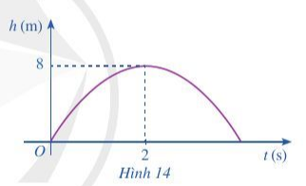
Bài toán thực tế 2:
1. Khi một quả bóng được đã lên, nó sẽ đạt đến độ cao nào đó rồi rơi xuống. Hình 14 minh họa quỹ đạo của quả bóng là một phần cung parabol trong mặt phẳng tọa độ Oth, trong đó t là thời gian (tính bằng giây) kêt kể từ khi quả bóng được đá lên và h là độ cao (tính bằng mét) của quả bóng. Giả thiết rằng quả bóng được đá từ mặt đất. Sau khoảng 2s, quả bóng lên đến vị trí cao nhất là 8m.
a) Tìm hàm số bậc hai biểu thị độ cao h theo thồi gian t và có phần đồ thị trùng với quỹ đạo của quả bóng trong tình huống này.
b) Tính độ cao của quả bóng sau khi đá lên được 3s.
c) Sau bao nhiêu giây thì quả bóng chạm đất kể từ khi đá lên.

Slide 23
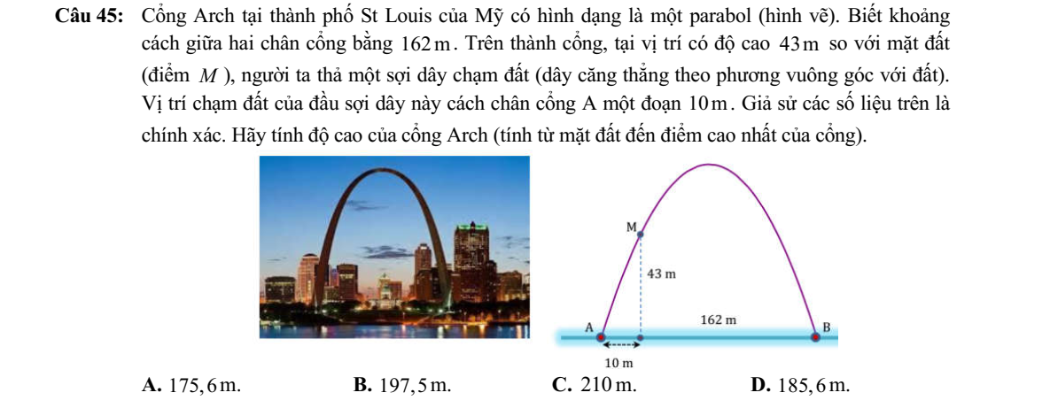
Bài toán thực tế 2:
2. Cổng Arch tại thành phố St.Louis của Mỹ có hình dạng là một parabol (hình vẽ). Biết khoảng cách giữa hai chân cổng bằng 162m. Trên thành cổng, tại vị trí có độ cao 43m so với mặt đất (điểm M), người ta thả một sợi dây chạm đất (dây căng thẳng theo phương vuông góc với mặt đất). Vị trí chạm đất của đầu sợi dây này cách chân cổng A một đoạn 10m. Giả sử các số liệu trên là chính xác. Hãy tính độ cao của cổng Arch (tính từ mặt đất đến điểm cao nhất của cổng).

Slide 24
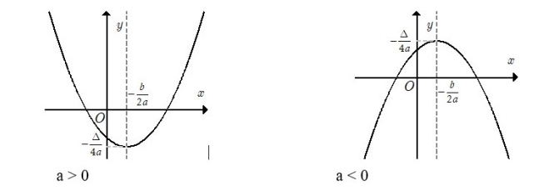
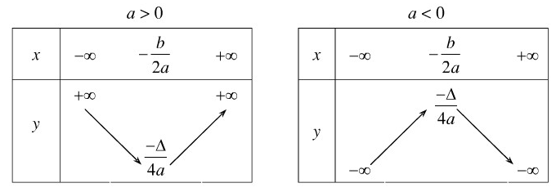
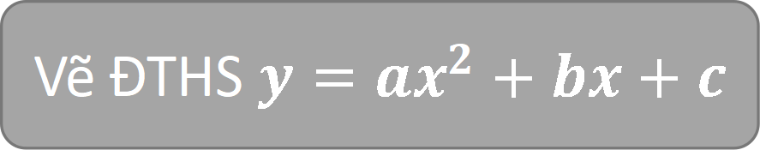
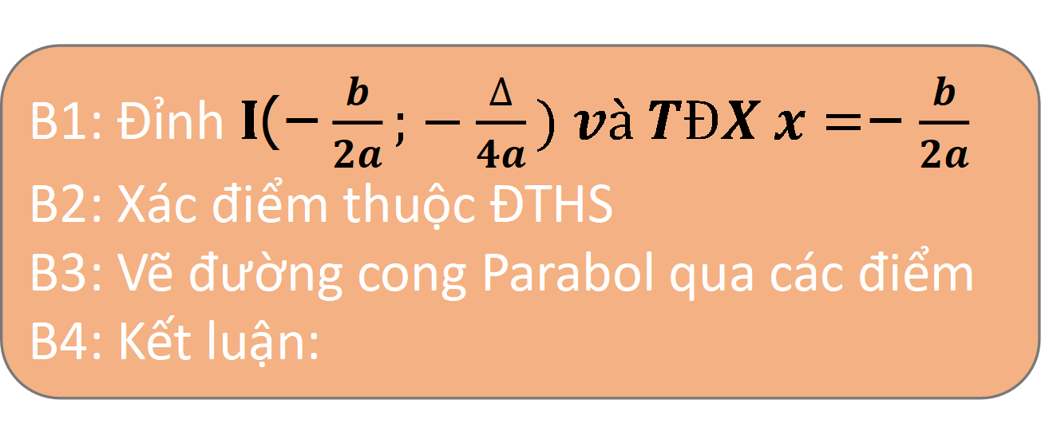
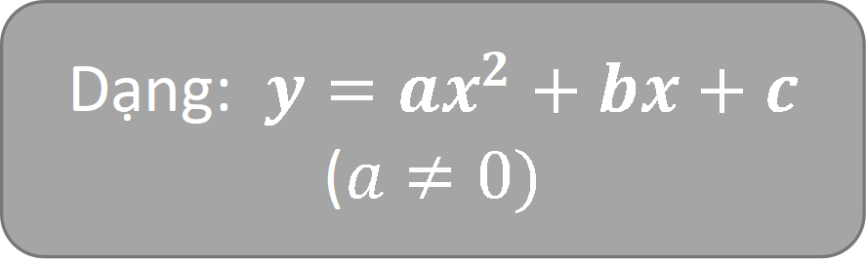
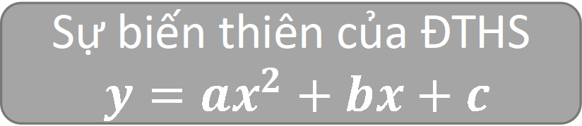
Dạng: $y=ax^{2}+bx+c$
($a≠0)$
HÀM SỐ BẬC HAI.
HÀM SỐ BẬC HAI.
ĐỒ THỊ HÀM SỐ BẬC HAI
Vẽ ĐTHS $y=ax^{2}+bx+c$
B1: Đỉnh $I(−\frac{b}{2a};−\frac{∆}{4a}) và TĐX x=−\frac{b}{2a}$
B2: Xác điểm thuộc ĐTHS
B3: Vẽ đường cong Parabol qua các điểm
B4: Kết luận:
ĐỒ THỊ HÀM SỐ BẬC HAI.
Sự biến thiên của ĐTHS
$y=ax^{2}+bx+c$

